Slide 1
Fundamentos de Teoría de la Computación
UNLP– curso 2020
Clase 1: la crisis del software y los métodos formales
Prof. Dra. Claudia Pons
LIFIA - Universidad Nacional de La Plata
CONICET - Consejo Nacional de investigaciones Científicas y Técnicas

Slide 2
Sobre que trata este curso?
Objetivos:
Describir herramientas formales para modelar algoritmos y especificar sistemas.
Usar pruebas formales y razonamientos lógicos para solucionar problemas
Aplicar técnicas de verificación formal a sistemas de software.
Explicar los beneficios potenciales de usar métodos formales de especificación y verificación de programas.
Brindar las bases para la comprensión de la IA
Técnicas para incrementar la confiabilidad del software

Slide 3
Crisis del software: por que debemos preocuparnos?
NIST (National Institute of Standards and Technology) reporta que al menos $350 Billón se pierden cada año en IT, en el mundo*
  Proyectos abandonados
  Rectificación de errores
  Perdidas como consecuencia de errores y fallas
No todo esto puede evitarse con mejores procesos
  Errores operacionales
  Condiciones de negocio muy cambiantes
Ahorro potencial: al menos $200 Billón por año
*Fuente: Giga Group, Gartner Group, Standish Group, CCTA, Brunel University

Slide 4
Ingeniería de Software vs. otras ingenierías
Ingeniería Civil
  Los puentes no se caen

Slide 5

Reliable Engineering
Ciudad de Buenos Aires - Abril de 2009

Slide 6
Intellectual challenge
Ingeniería Civil
  Los puentes no se caen.
Ingeniería Mecánica
  Los automóviles son confiables

Slide 7
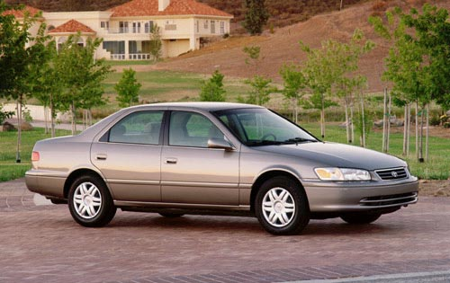

Slide 8
Intellectual challenge
Ingeniería Civil
  Los puentes no se caen
Ingeniería Mecánica
  Los automóviles son confiables
Ingeniería de Software
  Los programas no fallan?

Slide 9
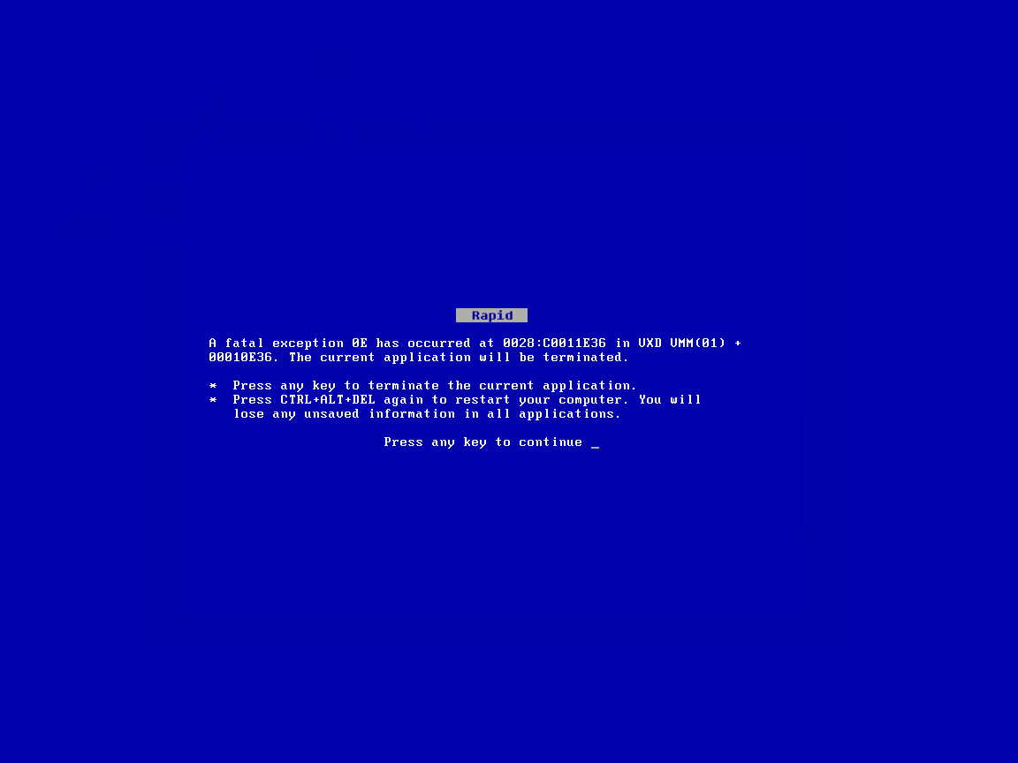
Ciudad de Buenos Aires - Abril de 2009

Slide 10
Por que construir software es tan difícil?
El elemento humano:
  requerimientos inconsistentes e incompletos.
  condiciones de negocio cambiantes.
El elemento matemático
  No-determinismo
    Externo debido a los inputs
    Interno debido a la concurrencia
  Enorme conjunto de comportamientos
  Aunque los requerimientos fuesen completos, no-cambiantes y formalmente especificados, es imposible analizar todos los comportamientos.

Slide 11
Ejemplo: algoritmo Bubble Sort
BubbleSort(int[] a, int n)
{
for (i=0; i<n-1; i++) {
for (j=0; j<n-1-i; j++) {
if (a[j+1] < a[j]) {
tmp = a[j];
a[j] = a[j+1];
a[j+1] = tmp;
}
}
}
}
n #inputs
2^32
2^64
..
..
Aun para programas pequeños, la enumeración de todos los comportamientos posibles es imposible!!

Slide 12
Un lenguaje de programación muuuuy simple
x ∈ Variable
P ∈ Program = assert x | x++ | x-- |
P₁ ; P₂ | if x then P₁ else P₂ | while x P
Assertion checking para este lenguaje es indecidible!

Slide 13
El ABC de los algoritmos de verificación de programas
Soundness (correctitud)
  Si el algoritmo de verificacion reporta fallas, entonces el programa falla.
Completeness (completitud)
Si el programa falla, entonces el algoritmo de verificacion reporta fallas.
Termination (terminacion)
  El algoritmo de verificacion termina.
Es imposible cumplir este ABC, en general

Slide 14

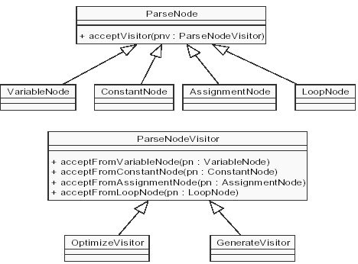




¿ Cuál es el punto?
“Necesitamos resolver el problema correcto, correctamente”
El problema real
La implementación
La especificación
Order
Item
Users/clients
Software engineers:
analists, designers, architects
Code writters
Testing, prueba y error
Descripcion informal, y por lo tanto, no verificable

Slide 15
¿Métodos Formales al rescate?
¿Que es un “Método Formal” en Ingeniería de Soft?
Es un “método” bien definido (en general matemáticamente)
para construir software.
“método” = qué, quién, cuándo, cómo ?
¿ Existen métodos formales en Ingeniería de Soft?
☹ NO exactamente…
☺ SI existen técnicas y herramientas formales que ayudan a modelar el problema y razonar sobre la solución.

Slide 16
Técnicas y herramientas formales al rescate!
El problema real
Especificación formal
La implementación
Order
Item
Derivación de programa (automática o semi)
UP - MDD
Vs.
Verificación de programas
Lenguajes formales de especificación :
Z, UML/OCL, JML, Spec#
Verificación formal y derivación de propiedades

